Slide 1
本讲内容
2.1 选择器的使用方式
2.2 基本选择器
2.3 属性选择器
2.4 层次选择器
2.5 过滤选择器

Slide 2
本讲目标
熟练掌握jQuery的基本选择器。
熟练掌握混合使用选择器的方式。
了解其他选择器的方式，可以通过查找手册完成选择器程序的编写。

Slide 3
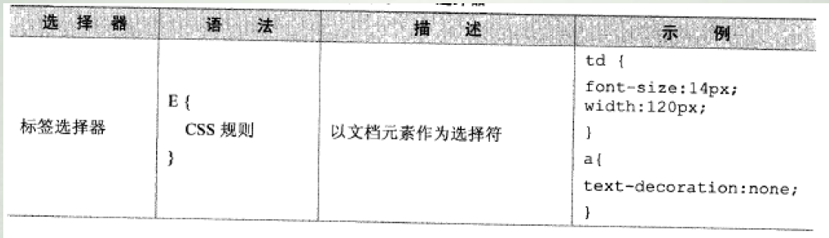
知识讲解
CSS选择器复习
使用jQuery选择器是获取jQuery对象的常用方式，选择器语法与CSS选择器语法一致。所以只要掌握了CSS选择器也就掌握了jQuery选择器。CSS选择器复习：
（1）CSS的标签选择器（元素选择器）

Slide 4
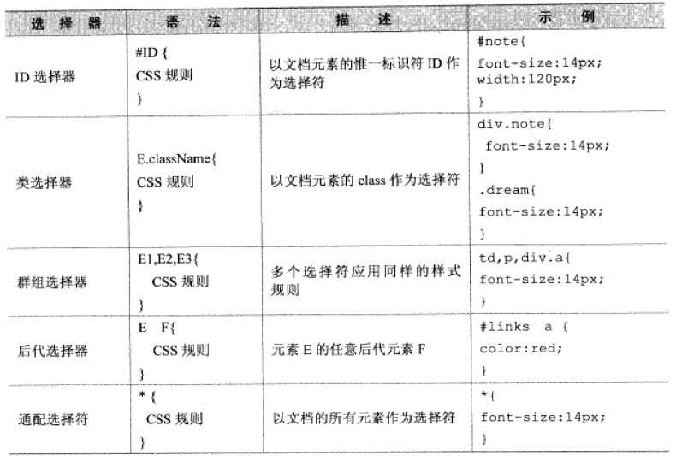
知识讲解
CSS选择器复习
（2）CSS的常用选择器

Slide 5
知识讲解
jQuery的选择器
我们提到的$函数，在其调用模式“$()”的括号中使用选择器selector（用双引号引起来），选中一组DOM对象（DOM对象集合），封装成jQuery对象。因此，$函数在很多JavaScript类库中作为一个选择器函数来使用。其中：
$(“#ID”)用来代替document.getElementById(“ID”)函数，即通过ID获取HTML元素（DOM对象）；
$(“tagName”)用来代替document.getElementsByTagName(“tagName”)函数，即通过标签名获取HTML元素（DOM对象）。
所不同的是，$(“…”)函数得到的是jQuery对象，该对象封装的是DOM对象集合，哪怕选择器获取的是一个DOM对象，得到的jQuery对象中也是以集合的形式来获取该单个DOM。

Slide 6
知识讲解
2.1 jQuery选择器的使用方式
jQuery选择器：用于获取jQuery对象的表达式。
基本语法：$(“选择器表达式”)，例如$("p")
${“#id”} document.getElementById("id");
${“div”} document.getElementsByTagName(“div");
选择器的或运算：用来获取符合多个表达式的jQuery对象。
基本语法：
jQuery( “selector1, selector2, selectorN” );
代码示例：
jQuery(“#id,div,.class”);
“#id”、”div”、” .class”为不同的选择器表达式。

Slide 7
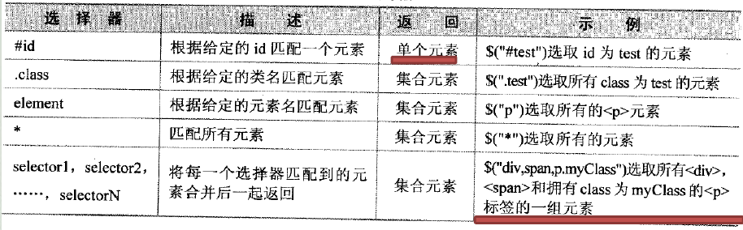
知识讲解
2.2 jQuery基本选择器
基本选择器是 jQuery 中最常用的选择器, 通过元素的id, 引用的样式类名、标签名、通配符来查找 DOM 元素。
#id获取的是单个元素，哪怕元素的id一样，只取得首次出现该id的那个元素，后面的同名id不被选中。返回的jQuery对象仍看作集合，该集合只包含一个匹配的第一个id元素。

Slide 8
知识讲解
2.2 jQuery基本选择器
基本选择器是 jQuery 中最常用的选择器, 通过元素的id, 引用的样式类名、标签名、通配符来查找 DOM 元素。
id选择器:选择一个具有指定id属性的单个元素。
示例： $("#ID");
元素选择器: 参数为html标签名，返回当前网页的该标签对应的jQuery对象。
示例： $("div") ；
类选择器:参数为css的样式类名，返回使用当前样式类渲染的全部元素对应的jQuery对象，无论该css是否存在样式的定义。
示例： $(".myClass")；
通配符选择器：匹配所有元素对应的jQuery对象。
示例： $("*")；

Slide 9
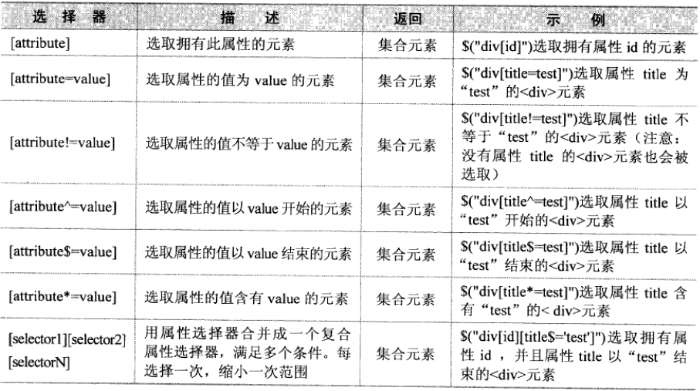
知识讲解
2.3 jQuery属性选择器
属性选择器：通过元素的属性来获取相应的元素。

Slide 10
知识讲解
2.3 jQuery属性选择器
属性选择器：通过元素的属性来获取相应的元素。
[attribute]： : 匹配包含指定属性的元素。 $("div[id]") 获取所有具有id值的div对象。
[attribute=value]：匹配给定的属性是某个特定值的元素。 $("input[name=‘userName’] ") 获取name取值为userName的输入框。
[attribute!=value]：匹配所有不含有指定的属性，或者属性不等于特定值的元素。 $("input[name!=‘userName’] ")获取name取值为非userName或不具备name属性的输入框。
[attribute^=value]：匹配给定的属性是以某些值开始的元素 $("input[name^=‘news’] ")获取name取值以news开头的输入框。

Slide 11
知识讲解
2.3 jQuery属性选择器
[attribute$=value]：匹配给定的属性是以某些值结尾的元素。 $("input[name$=‘end’]")获取name取值以end结尾的输入框。
[attribute*=value]:匹配给定的属性是以包含某些值的元素。 $("input[name*=‘con’]") 获取name取值包含con的输入框。
[attributeFilter1][attributeFilterN]：组合使用。 $("input[id][name$=‘man’]") 获取具有id属性，name取值以man结尾的输入框。

Slide 12
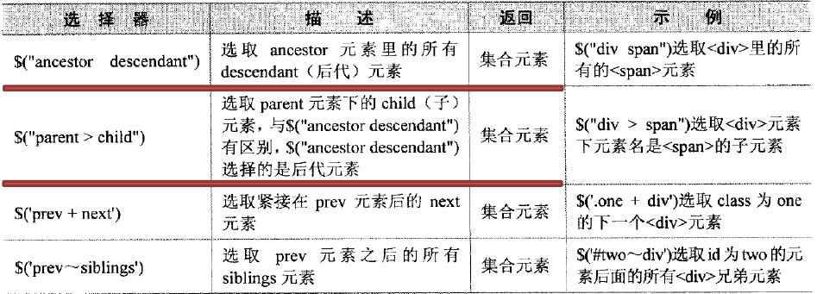
知识讲解
2.4 jQuery层次选择器
层次选择器：通过 DOM 元素之间的层次关系来获取特定元素, 例如后代元素, 子元素, 相邻元素, 兄弟元素等。

Slide 13
知识讲解
2.4 jQuery层次选择器
层次选择器：通过 DOM 元素之间的层次关系来获取特定元素, 例如后代元素, 子元素, 相邻元素, 兄弟元素等。
parent child：匹配的parent选择器选择的元素下所有符合child选择器的后代元素（包含所有子孙，使用空格隔开祖先和子孙）。
$("form input") 获取form表单下所有input标签。
parent > child：匹配的parent选择器选择的元素下所有符合child选择器的直接后代元素（只含子，不含孙，即直接的孩子）。 $("form > input") 获取form表单下直接子节点input标签。
prev + next：匹配所有紧接在 prev 元素后的 next 元素（prev和next必须是同级兄弟，只限匹配紧跟着prev的一个next元素）。
$("label + input")
prev ~ nextAll：匹配 prev 元素之后的所有 nextAll 元素（prev和next必须是同级兄弟，匹配prev后的所有nextAll元素）。
$("form ~ input")

Slide 14
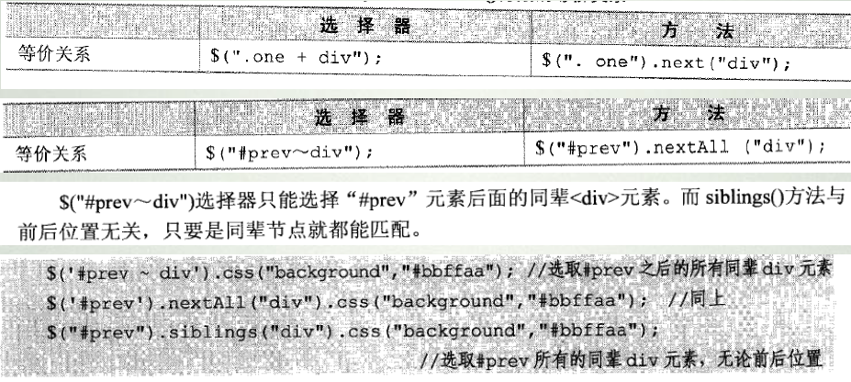
知识讲解
2.4 jQuery层次选择器——等价函数
层次选择器的等价函数：siblings()函数选择同辈节点
“+” 与next()等价、“~”与nextAll()等价

Slide 15
知识讲解
课堂练习

Slide 16
知识讲解
2.5 jQuery过滤选择器
过滤选择器：通过特定的过滤规则来筛选出所需的 DOM 元素，过滤都以 “:” 开头。过滤选择器可以分为如下几种：
基础过滤选择器
子元素过滤选择器
内容过滤选择器
可见性过滤选择器
表单过滤选择器

Slide 17
知识讲解
2.5.1 jQuery基础过滤选择器
:first :匹配找到的第一个元素 $("tr:first")
:last :匹配找到的最后一个元素。与 :first 相对应。 $("tr:last")
:not(selector)：在返回集合清除不匹配指定选择器的元素。 $("input:not(:checked)")
:even ：匹配返回结果集合中索引值为偶数的元素。 $("tr:even")
: odd ：匹配返回结果集合中索引值为奇数的元素。 $("tr:odd")
:eq(index)：匹配返回结果集中第index位置的元素。 $("tr:eq(0)")

Slide 18
知识讲解
2.5.1 jQuery基础过滤选择器
:gt(index) ：匹配所有大于指定索引值的元素。 $("tr:gt(0)")
说明: 匹配所有大于给定索引值的元素。
:lt(index) ：匹配所有小于指定索引值的元素。 $("tr:lt(2)")
:header(固定写法) ：匹配 h1-h6的标题元素。 $(":header")
:animated(固定写法：匹配所有正在执行动画效果的元素）

Slide 19
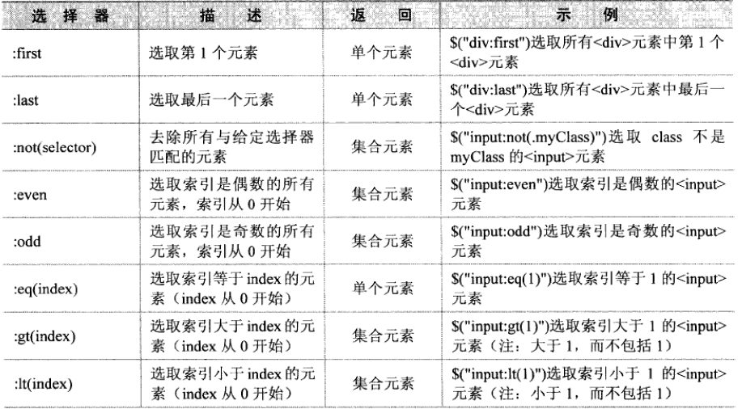
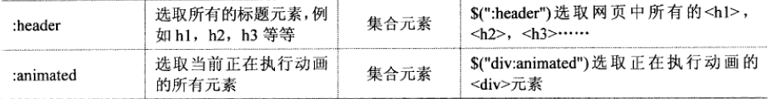
知识讲解
2.5.1 jQuery基础过滤选择器——汇总表

Slide 20
知识讲解
2.5.2 jQuery子元素过滤选择器
:nth-child(index/even/odd/equation):匹配选中元素是父元素的第（index）/基数/偶数/3n个子元素。与的 eq() 有些类似,不同的地方就是前者是从0开始,后者是从1开始。 示例: $("ul li:nth-child(2)")
:nth-last-child(index/even/odd/equation):匹配选中元素是父元素的倒数第（index）/基数/偶数/3n/个子元素。与nth-child顺序相反。 示例: $("ul li:nth-last-child(2)")
:first-child :匹配选中元素是父元素的第一个子元素。 示例: $("ul li:first-child")
:last-child ：匹配选中元素是父元素的最后一个子元素。 示例: $("ul li:last-child")
: only-child ：匹配选中元素是父元素的唯一子元素，如当前元素有兄弟节点，将被过滤掉。 示例: $("ul li:only-child")

Slide 21
知识讲解
2.5.2 jQuery子元素过滤选择器
: nth-of-type(index/even/odd/equation):匹配选中元素是父元素的第（index）/基数/偶数/3n/个同类型元素。nth-child相比，本过滤器是按照同类型子元素做的过滤，而nth-child按照全部子元素做的过滤。 示例: $("ul li:nth-of-type(2)")
: nth-last-of-type(index/even/odd/equation):匹配选中元素是父元素的倒数第（index）/基数/偶数/3n/个同类型元素。nth-of-type相比检索顺序相反。 示例: $("ul li:nth-last-of-type (2)")
: first-of-type :匹配选中元素是父元素的第一个同类型子元素。 与first-child相比，本过滤器对比的是同类型的第一个子元素，而first-child对比的是第一个子元素。 示例: $("ul li: first-of-type")
: last-of-type :匹配选中元素是父元素的最后一个同类型子元素。 与first-of-type 相反。 示例: $("ul li:last-of-type")

Slide 22
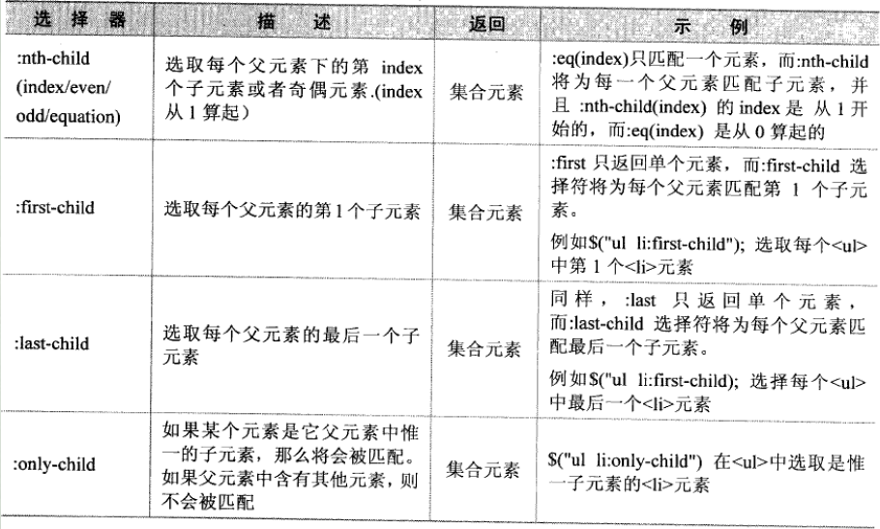
知识讲解
2.5.2 jQuery子元素过滤选择器——汇总表

Slide 23
知识讲解
2.5.3 jQuery内容过滤选择器
内容过滤选择器：在已经选择的对象中根据它所包含的子元素和文本内容进行过滤。
:contains(text)：匹配包含给定文本的元素，一般用作对元素内文字内容进行过滤 示例: $("div:contains(‘str’)")
:empty ：匹配所有不包含子元素或者文本的空元素。 示例: $("td:empty") 返回值 集合元素
:has(selector)：在已经筛选的元素中根据selector在进行筛选，只有符合：之前以及has中定义的选择器规则，元素才能被选择。
示例: $("div:has(p)").addClass("test")
:parent ：匹配含有子元素或者文本的元素，与empty相对。 示例: $("td:parent") 返回值 集合元素

Slide 24
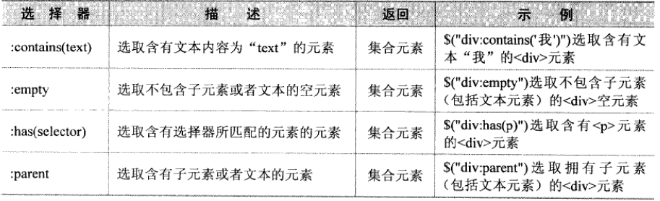
知识讲解
2.5.3 jQuery内容过滤选择器——汇总表
内容过滤选择器：在已经选择的对象中根据它所包含的子元素和文本内容进行过滤。

Slide 25
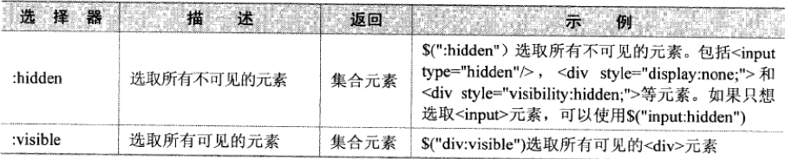
知识讲解
2.5.4 jQuery可见度过滤选择器
可见度过滤选择器：是根据元素的可见和不可见状态来选择相应的元素，例如元素display：none、<input type=hidden/>为不可见。
:hidden :匹配所有的不可见元素。 示例: $("input:hidden")
:visible:匹配所有的可见元素。 示例: $("input:visible") 返回值 集合元素

Slide 26
知识讲解
2.5.5 jQuery表单过滤选择器
表单过滤选择器：可根据表单元素的类型以及表单元素的状态进行过滤
类型过滤器：示例 $("li:input")
1、:input： 匹配input, textarea, select 和 button 元素。
2、:text ： 匹配所有的单行文本框。 3、:password ：匹配所有密码框。 4、:radio ：匹配所有单选按钮。 5、:checkbox ：匹配所有复选框。 6、:submit ：匹配所有提交按钮。 7、:image ：匹配所有图像域。 8、:reset ：匹配所有重置按钮。 9、:button ：匹配所有按钮。 10、:file ：匹配所有文件域。 11、:hidden ：匹配所有隐藏域。

Slide 27
知识讲解
2.5.5 jQuery表单过滤选择器
表单过滤选择器：可根据表单元素的类型以及表单元素的状态进行过滤
状态过滤器：根据表单元素当前状态进行过滤的选择器。
1、:enabled :匹配所有input中不带有disabled="disabled"的元素。 示例: $("input:enabled")
2、:disabled ：匹配所有不可用元素。与enabled 相反。 示例: $("input:disabled") 返回值 集合元素3、:checked ：匹配所有选中的被选中元素(复选框、单选框等，不包括select中的option)。 示例: $("input:checked")
4、:selected ：匹配所有选中的option元素。
示例: $("select option:selected")

Slide 28
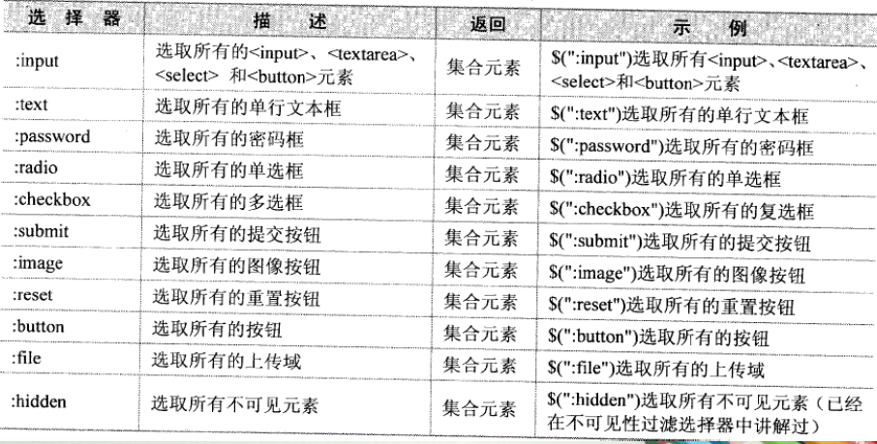
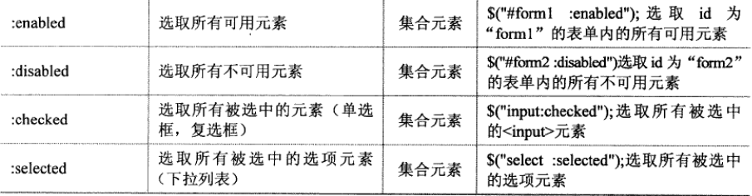
知识讲解
2.5.5 jQuery表单过滤选择器——汇总表

Slide 29
小结
选择器的使用方式
$("选择器表达式")，选择器表达式语法与CSS相同。
基本选择器——最基础的选择器
id、元素（标签）、样式类、通配符*等及其组合构成
属性选择器——搭配基本选择器一起使用
关键有中括号：[attrName 筛选运算符 attrValue]
层次选择器——基本选择器上的扩展分层，分层符：空格、>、+、~
A B（后代选）：A是父，B是子孙，选中A下的孩子和孙子B
A>B（父子选）：A是父，B是子，只选孩子B不选孙子
A+B（兄弟选，选紧挨着A的B）：A、B是同一父亲下的孩子（同级），A在前，B在后，选中紧跟在A后面的B（仅匹配一个B，这一个紧跟着A）
A~B（兄弟选，选A后面所有的B）：A、B是同一父亲下的孩子（同级），A在前，B在后，选中A后面所有的B（仅匹配多个B，但都在A的后面）
过滤选择器，过滤器关键是有冒号“：”
在选择的基础上过滤，因此理解了选择后再从选择集中
筛选过滤，分为基础、子元素、内容、可见性、表单过渡等。

